Slide 1

РУССКИЕ
традиции:
ЧАЕПИТИЕ
Подготовительная группа «Крепыши»
Дериглазова Александра

Slide 2


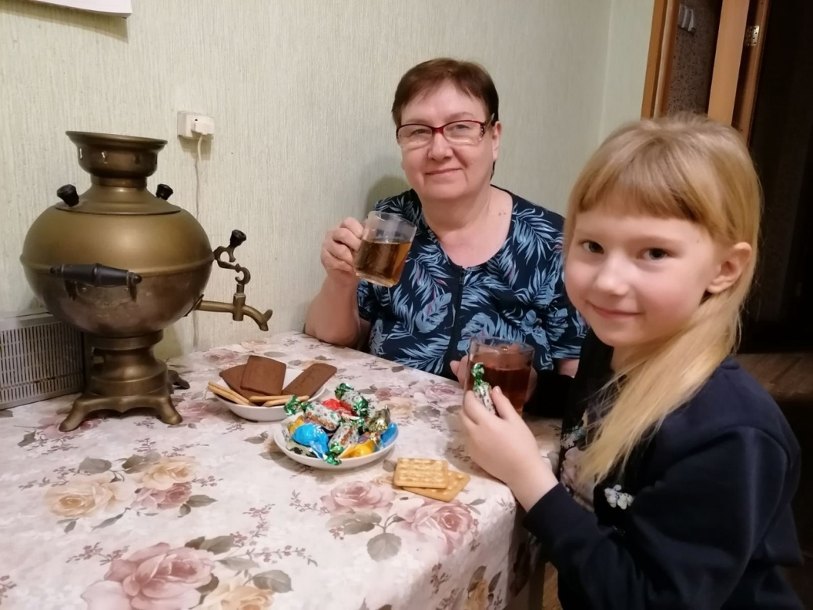
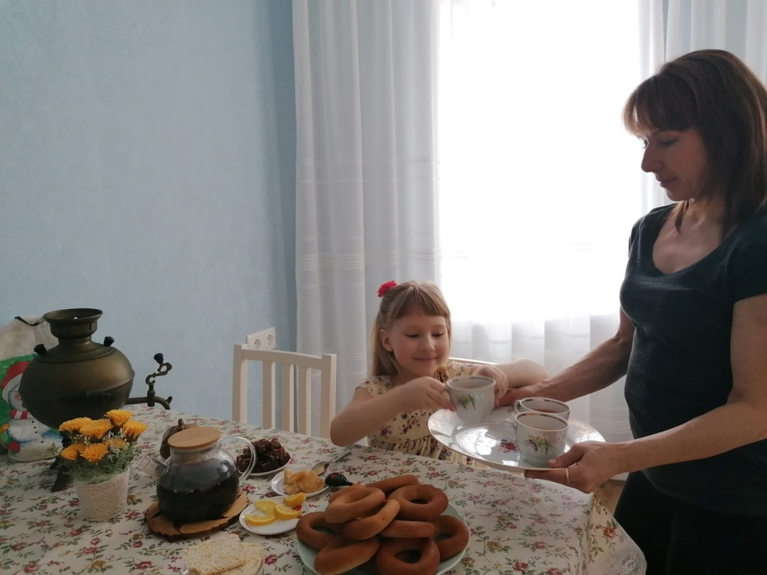
Наша семейная традиция: русское чаепитие
У самовара не скучаем -разговор ведем за чаем!

Slide 3

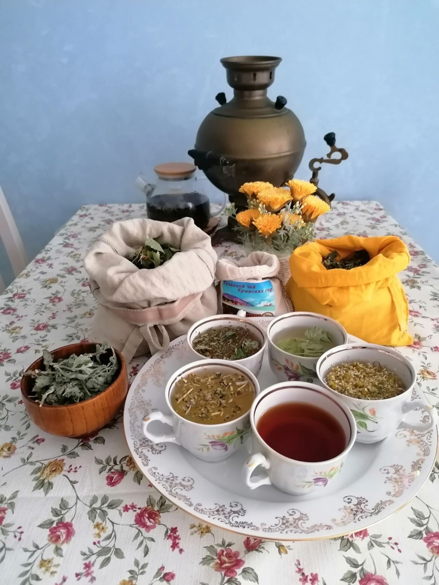
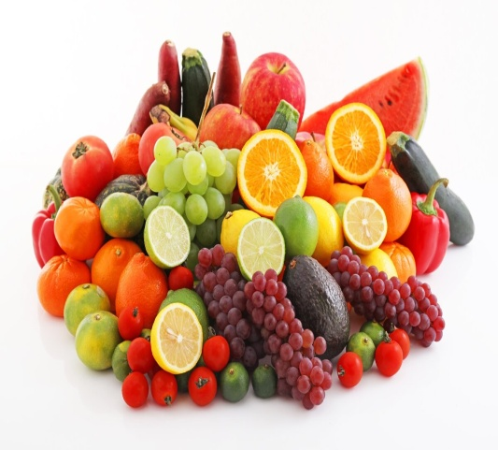

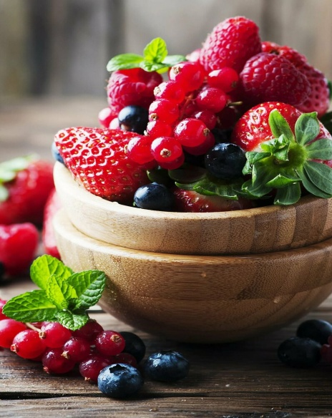
Виды чая

Slide 4
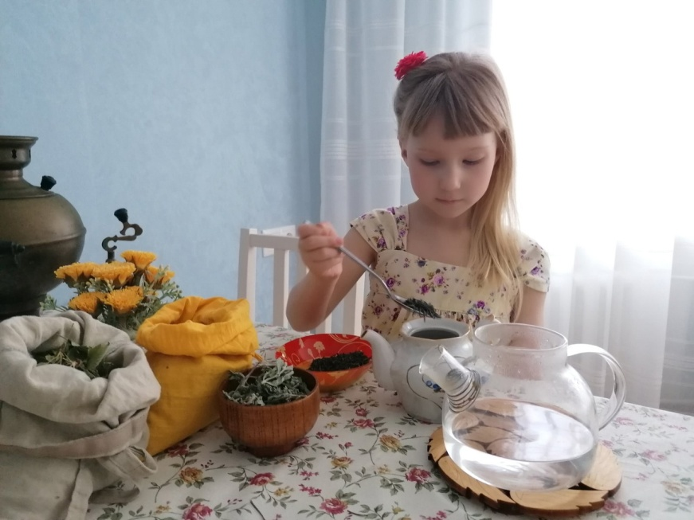
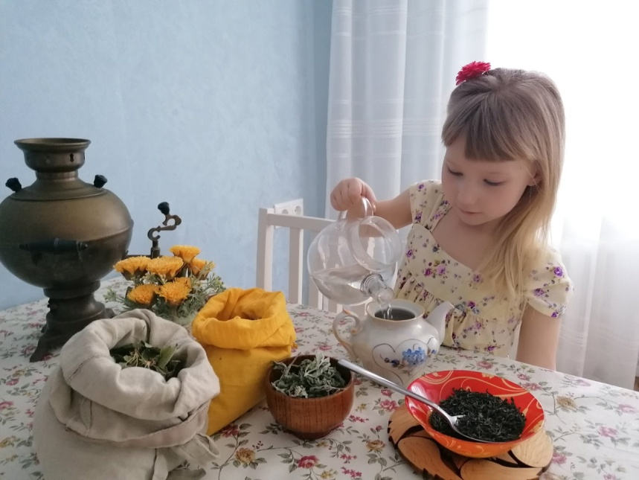
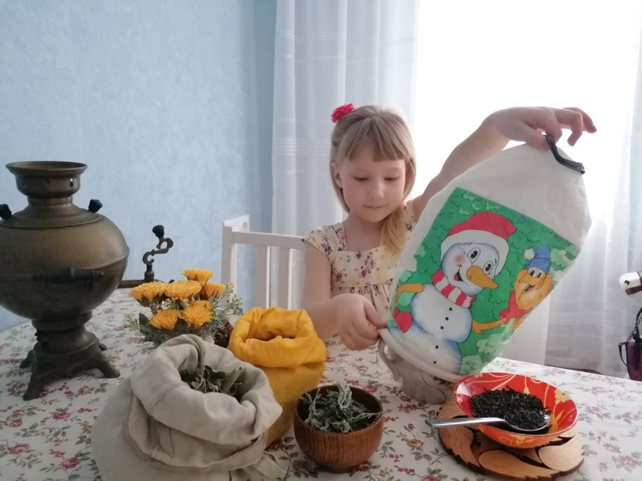

Как правильно заваривать чай
1
2
3

Slide 5
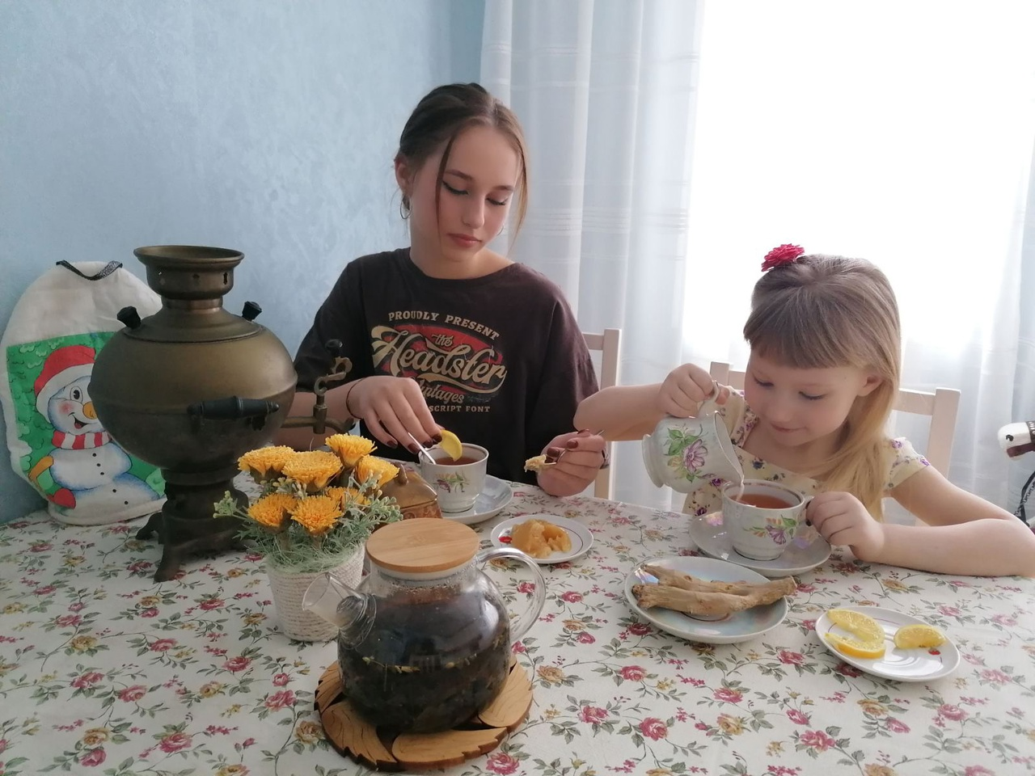
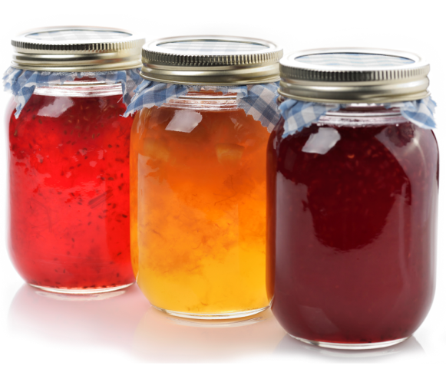
Самые вкусные добавки к чаю

Slide 6
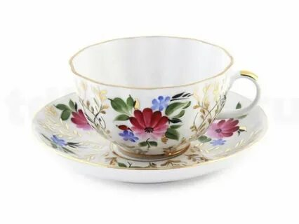
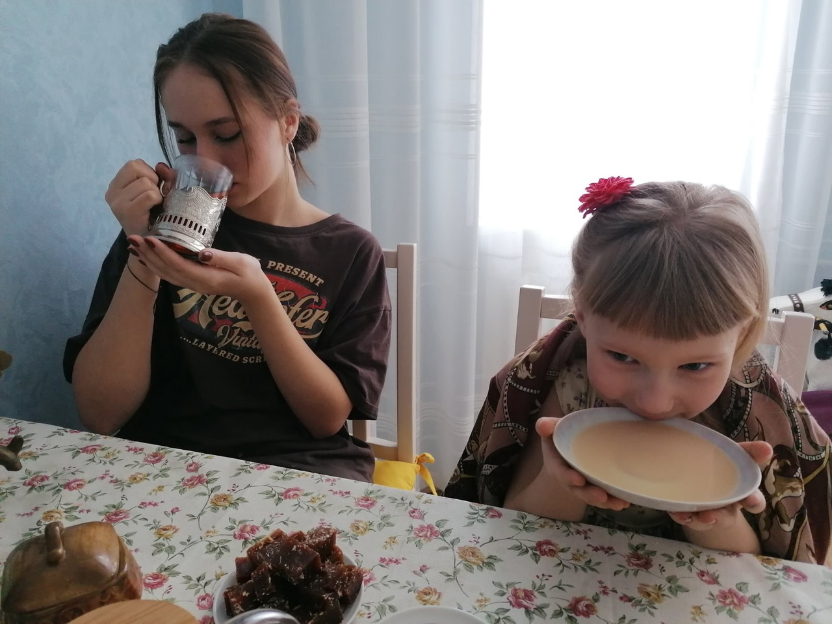
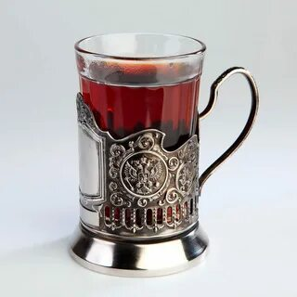
Из какой посуды пьют чай

Slide 7
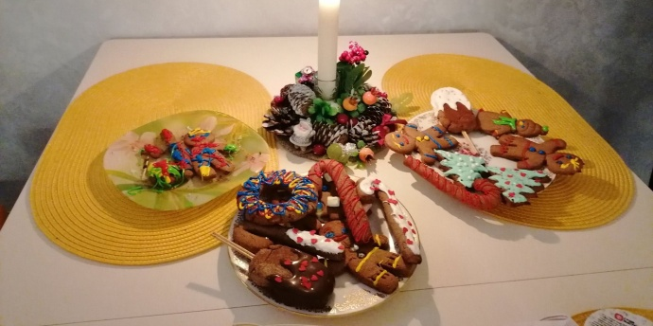
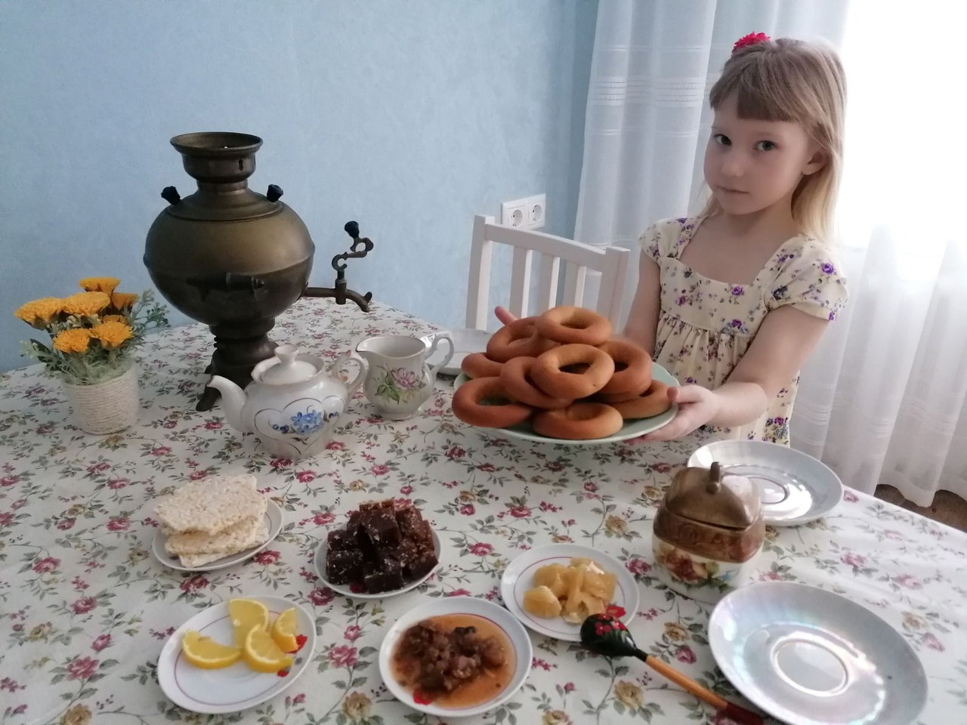
Ждем гостей!

Slide 8
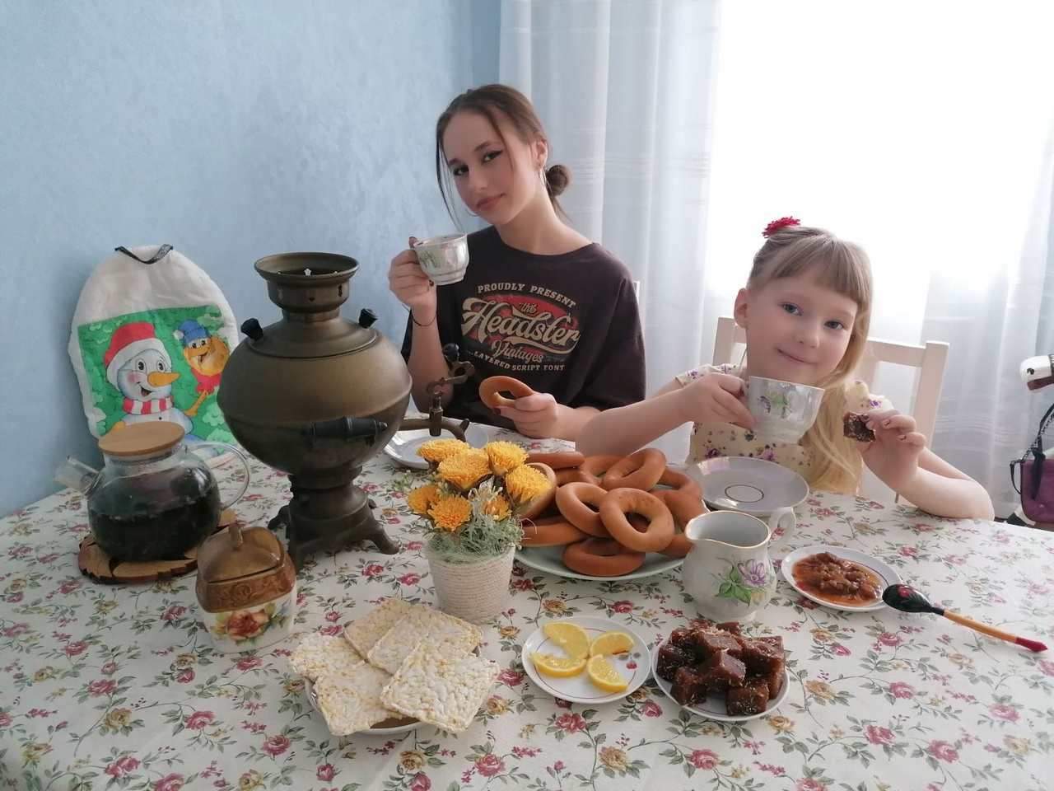
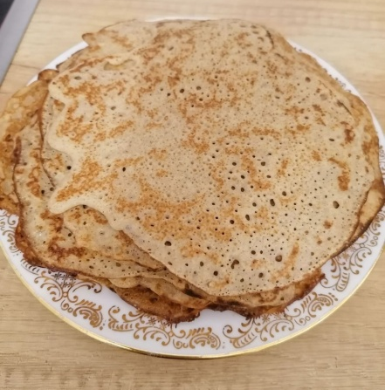
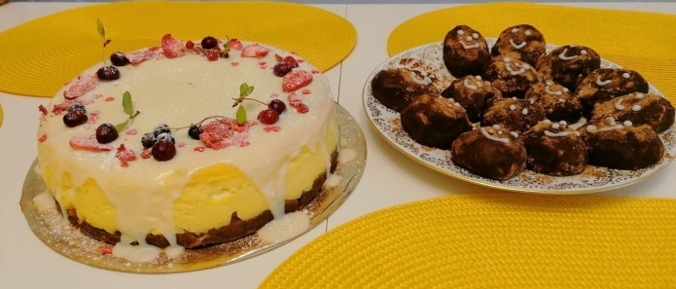
Много чая, угощения, приятная компания -это чай по-русски
Угощения к чаю

Slide 9
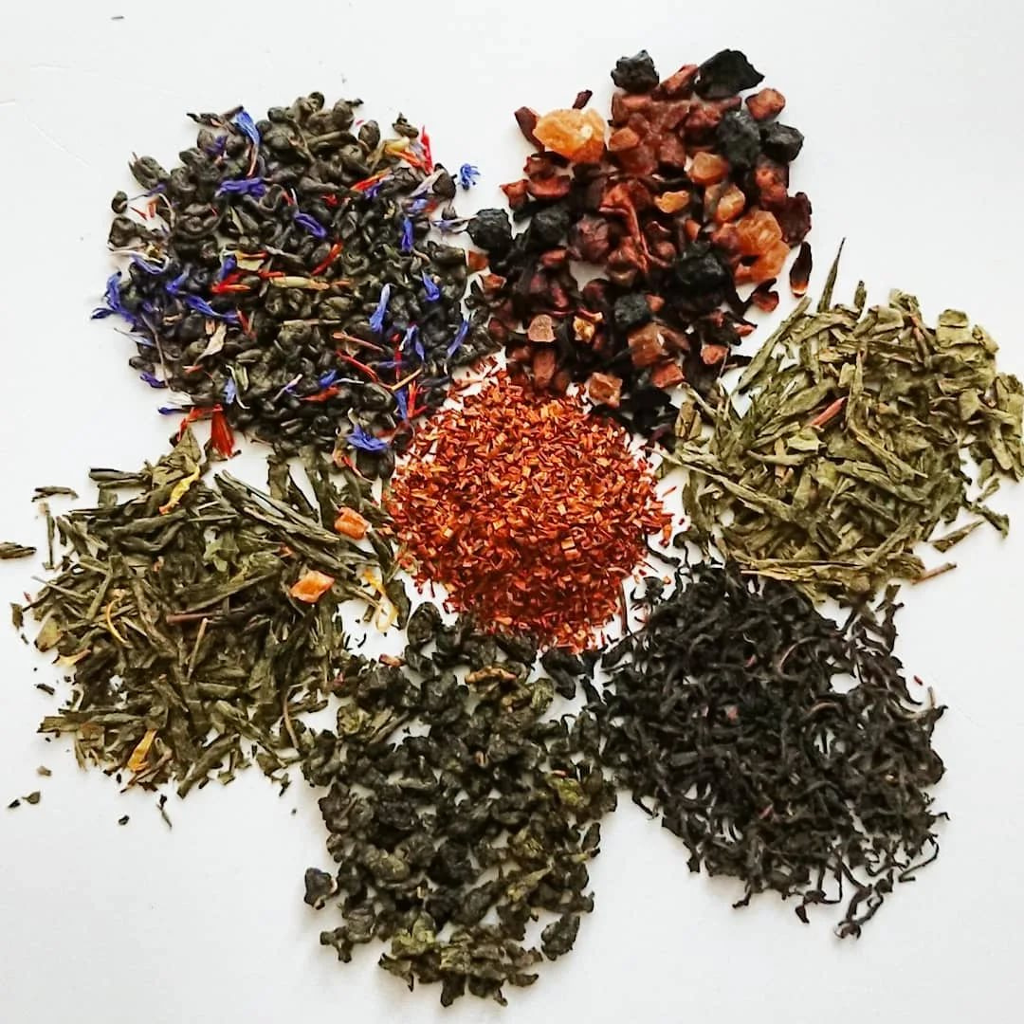
Игра за чашкой чая
«Чайный калейдоскоп»

Slide 10
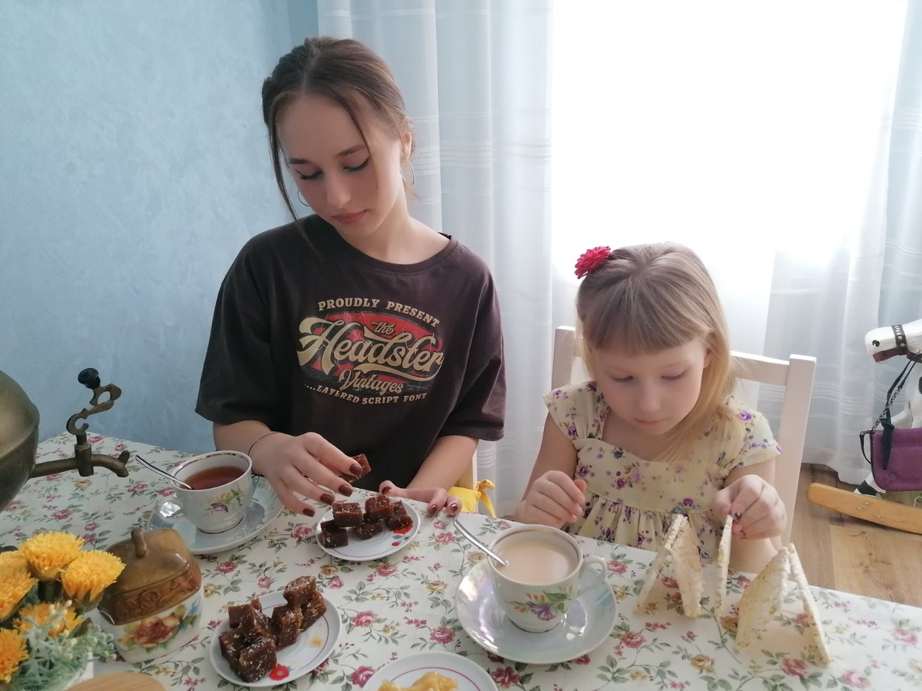
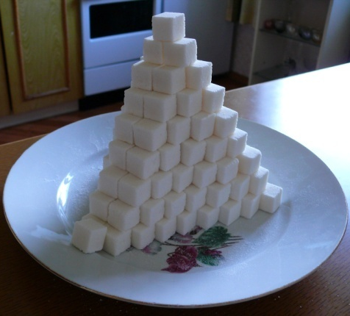
Игра за чашкой чая «Пирамидки»

Slide 11
Доскажи пословицу
П
О
И
Г
Р
А
Е
М?
Чай пьешь –до 100 лет…
Чай пить – не дрова…
Чай у нас китайский, а сахарок…
Береги в доме добро, а в чае..

Slide 12
МОЛОДЦЫ!
П
О
И
Г
Р
А
Е
М?
-Чай пьешь - до ста лет проживешь. -Чай пить - не дрова рубить.
-Чай у нас китайский, а сахарок хозяйский.
-Береги в доме добро, а в чае тепло.

Slide 13
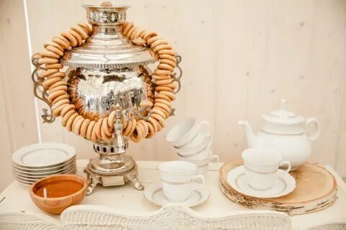

СПАСИБО ЗА ВНИМАНИЕ!

